Slide 1
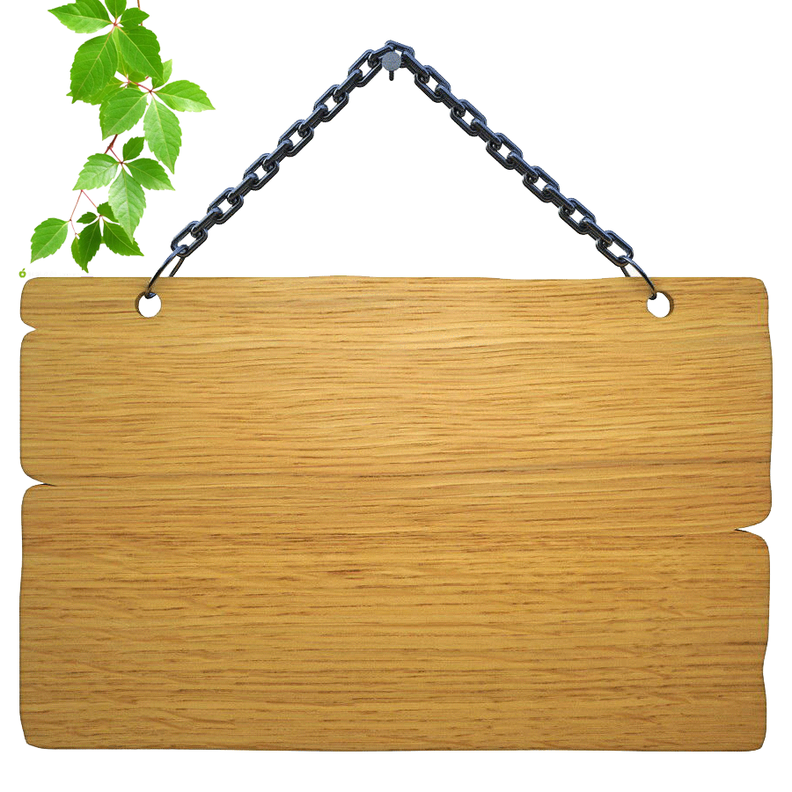




Yêu cầu: Quan sát một cảnh ao hồ, sông suối hoặc biển đảo và ghi lại kết quả quan sát.

